Slide 1
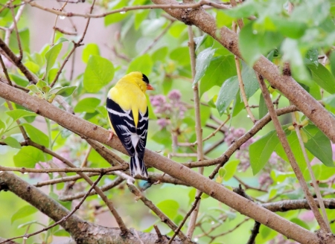

Slide 2
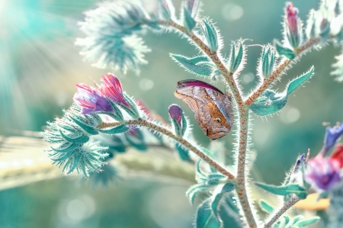
Há pessoas como eu e como tu
Por Sofia Castro Fernandes

Slide 3
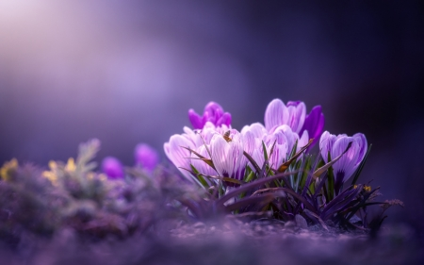
há pessoas como eu e como tu. pessoas que amam perdidamente, que se enamoram com os pequenos detalhes de cada dia,

Slide 4

que se apaixonam todos os dias mais um bocadinho, por causa de um sorriso diferente, de um olhar cúmplice, de uma palavra especial,

Slide 5
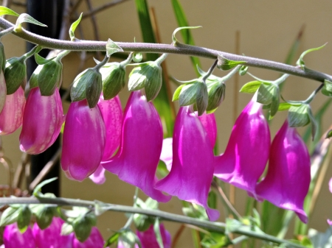
de um gesto que marca, de um silêncio que compreende o princípio e o meio.

Slide 6
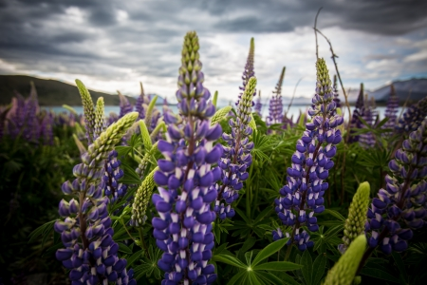
há pessoas como eu e como tu, que sabem a importância de um amor assim,

Slide 7
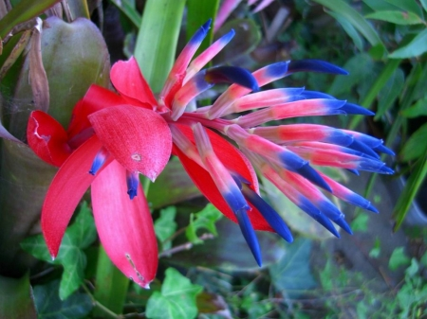
que sabem mimar esse amor e que o querem por perto sempre, e para sempre.

Slide 8
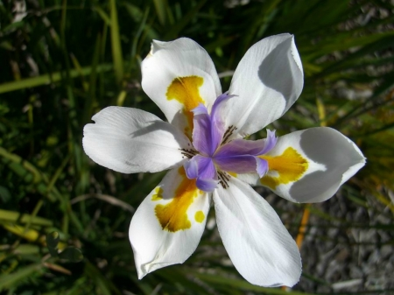
que nunca dão nada por garantido e que sabem que no dia que o fizerem nada mais será como antes.

Slide 9
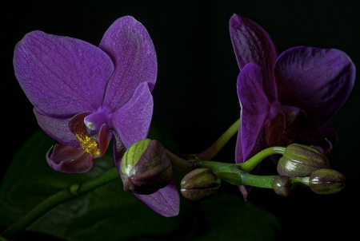
perde-se a magia, perde-se tudo.

Slide 10
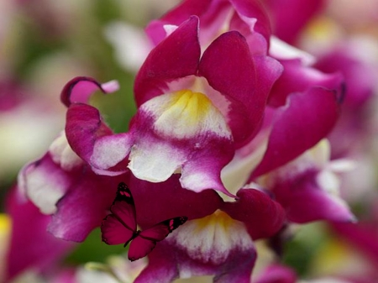
há pessoas como eu e como tu, que sorriem mesmo nos dias cinzentos, que riem, sem pudor, de si mesmas e das suas falhas,

Slide 11
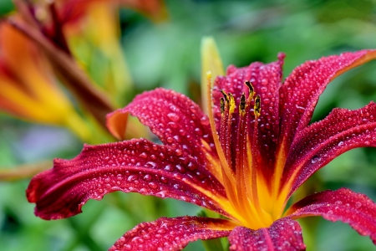
que não se levam demasiado a sério, que sabem de cor as certezas que têm e que buscam em cada dia o melhor de si mesmas.

Slide 12
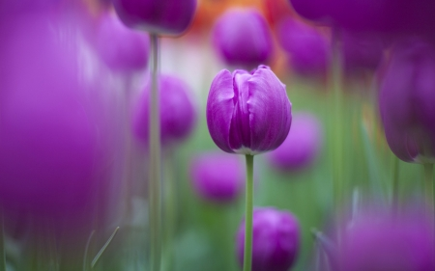
há pessoas como eu e como tu. das que são felizes com as pequenas coisas,

Slide 13
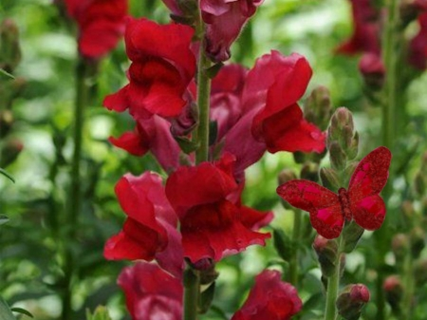
que sabem que não são felizes todos os dias, mas que aproveitam todos os dias de sol,

Slide 14
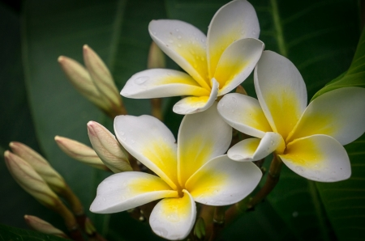
carregam baterias nesses dias de muita luz e sabem como apaziguar os dias menos bons, cinzentos e densos.

Slide 15
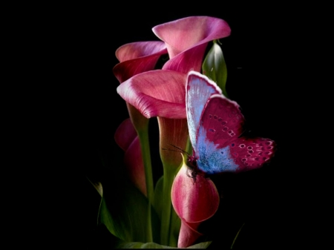
há pessoas assim, como eu e como tu.

Slide 16
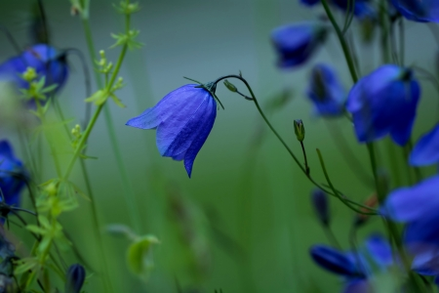
Pessoas simples, muito simples, para quem a vida pode fazer mais de mil perguntas e trocar mais de mil e uma vezes as voltas,

Slide 17
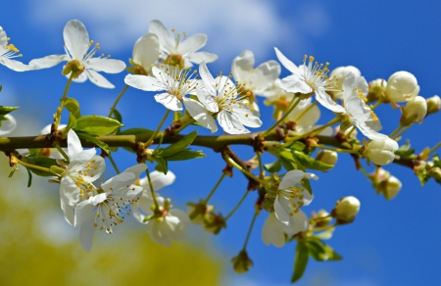
que a resposta, a nossa única resposta constante, vai sempre ser a mesma:

Slide 18
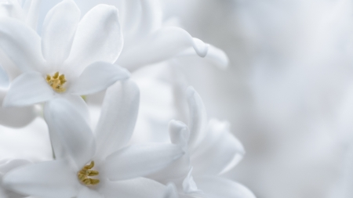
amor.
aquele que, em nós, só conhece um caminho: o que nós fazemos, incondicionalmente, lado a lado.

Slide 19
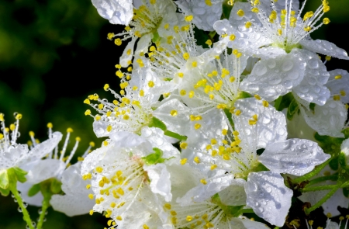

Imagens Internet
Autor do Texto: Sofia Castro Fernandes
Música:Jorge Palma-Encosta-te A Mim
Formatação: Olga Lopes
lopesolg@gmail.com
www.facebook.com/olga.lopes.16
www.youtube.com/c/olgalopes
www.sergrasan.com

